Slide 1

دَرْسٌ في مَادّةِ اللُّغَةِ العَرَبِيّةِ
قِراءَة
عَصِيرُ الذِّهْنِ
الصّفّ الثَّاني الإعداديّ
الفصل الدّراسيّ الأوّل

Slide 2

أهدافُ الدَّرسِ:
لُغة عربيّة / عصيرُ الذّهن
تفسيرُ معاني المُفْرَداتِ الجديدةِ من خلال السّياق.
اسْتَخْلاصُ الأفكارِ الأساسيّة في النّصّ المقروء.
تحليلُ الصورِ والأساليبِ الفنيّةِ التي وظفها الكاتبُ في النَّصّ المقروء.
استنتاجُ القيمِ الّتي يتضمَنُها النَّصُّ.

Slide 3
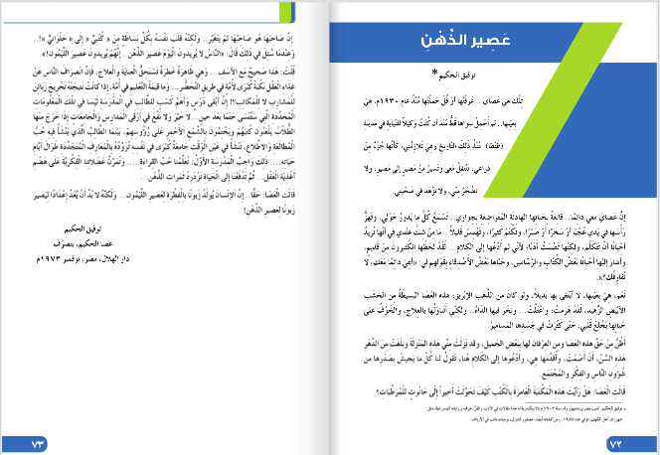
لقراءةِ النّصّ افتحْ كتابَ اللغةِ العربيةِ ص(72)
لُغة عربيّة / عصيرُ الذّهن
عَصِيرُ الذِّهْنِ
الكاتب: توفيق الحكيم

Slide 4
مقاطع النّصّ:
لُغة عربيّة / عصيرُ الذّهن
ينقسمُ النّصّ إلى ثلاثةِ مقاطعَ كالآتي:
فكرته | حدوده | المقطع
 | مِن أوّلِ النّصّ إلى "مِنْ شــــــــــــؤون النّاس والفكرِ والمجتمعِ". | الأوّل
وصْفُ الكاتبِ لعَصَاه ومدى
ارتباطِه بها.
خطورةُ انْصرافِ النّاسِ عن
تغذيةِ العقولِ.
 | مِن "قالـــــــــــــــــــــــــــــــــــــــــــت العصا: هل رأيتَ" إلى " في طريق التحضُّرِ". | الثَّاني
واجبُ المدارسِ والجامعاتِ في إعدادِ
جيلٍ محبّ للقراءةِ والاطّلاع.
 | مِن " وما قيمةُ التَّعليم" إلى آخر النّصِّ. | الثَّالث

Slide 5
لُغة عربيّة / عصيرُ الذّهن
  وصفُ الكاتبِ لِعَصاه، ومحاورتِها حولَ أزمةِ القراءةِ، وبيانِ واجبِ المدارسِ والجامعاتِ في إعدادِ جيلٍ محبّ للقراءةِ.
الفكرةُ العامّةُ
للنّصّ:

Slide 6
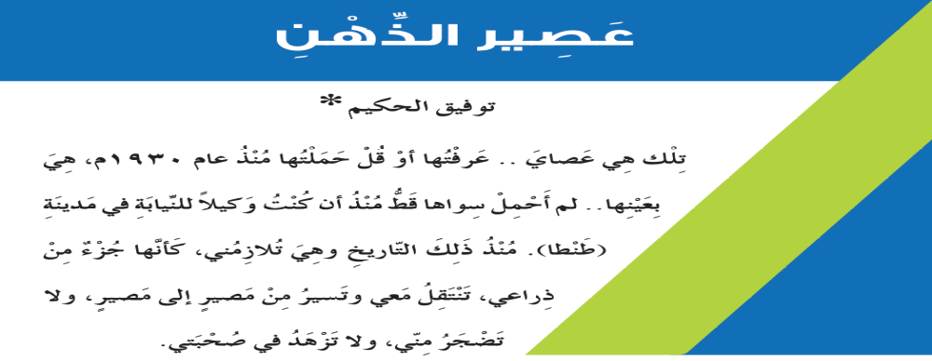
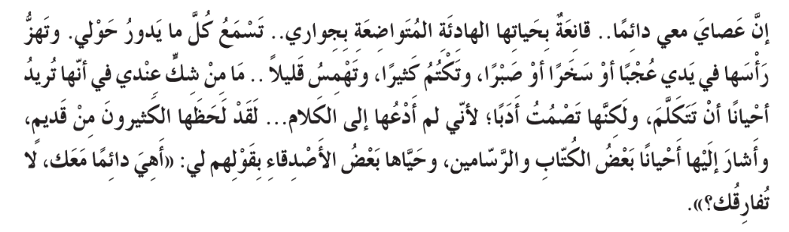
لُغة عربيّة / عصيرُ الذّهن
المقطعُ الأوّلُ للنّصّ

Slide 7
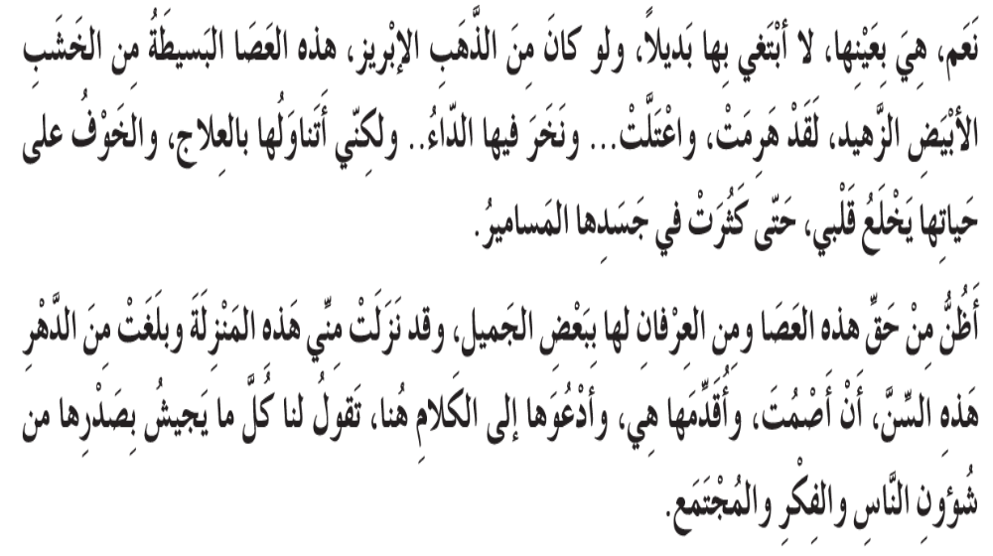
لُغة عربيّة / عصيرُ الذّهن
المقطعُ الأوّلُ للنّصّ

Slide 8
لُغة عربيّة / عصيرُ الذّهن
المقطعُ الأوّلُ للنّصّ
وصْفُ الكاتبِ لعَصَاه ومدى ارتباطِهِ بها.
الفكرةُ الرّئيسةُ:
الشَّرحُ
بَدأ الكاتِبُ حوارَهُ بتوصيفِ عَصاه القديمةِ المصنوعةِ مِنَ الخشبِ الأَبيضِ الرَّخيصِ التي كانَ يحمِلُها مُنذُ عام (1930)عندما كانَ وكيلًا للنَّيابةِ العامَّةِ، فهيَ تُلازمُهُ وتُرافقُهُ في حِلِّهِ وترحالِهِ، هذهِ العَصا التي اعتبرَهَا الكاتبُ بمثابةِ الصَّديقِ الذي لا يملُّ منهُ ولا يزهدُ بهِ، فهيَ تسمعُ حواراتِهِ، وتنصتُ لها بأدبٍ وإعجابٍ، الأَمرُ الذي جعلَ الكاتبَ يتمسكُ بها، ولا يرضَى أن يستبدلَها حتى بالذَّهبِ، الأَمرُ الذي لاقى استغرابَ النَّاس؛ لشدَّةِ تعلقِ الكاتبِ بهذهِ العصا.

Slide 9
لُغة عربيّة / عصيرُ الذّهن
معاني مُفرداتِ المقطعِ الأوّلِ
أتعرّفُ الـمعاني السَّياقيّةَ للمفرداتِ من خلالِ الجدولِ الآتي:
المعنى
الكلمةُ
نفسُها
بعينها
تُرافقُني
تلازمُني
تتضايقُ
تضْجَرُ
تتركُ / تُعرضُ
تزهدُ
لا أطلبُ
لا ابتغي

Slide 10
لُغة عربيّة / عصيرُ الذّهن
معاني مُفرداتِ المقطعِ الأوّلِ
أتعرّفُ الـمعاني السَّياقيّةَ للمفرداتِ من خلالِ الجدولِ الآتي:
المعنى
الكلمةُ
الخالصُ (الذّهب الخالص)
الإبريزُ
كبُرَت في السّن
هَرِمتْ
مرِضَت
اعْتَلَّت
تفتّت وبَلي وقلَّ تماسكُ أجزائِه من القِدمِ
نَخَرَ
يضْطَربُ مِنْ حُزْنٍ أَوْ فَزَعٍ
يَجيشُ

Slide 11
لُغة عربيّة / عصيرُ الذّهن
الأساليبُ اللّغويةُ في المقطَعِ الأوّلِ
أبيّنُ نوعَ الأسلوبِ والغرضِ منهُ في الأمثلةِ الآتيةِ:
نوعُ الأسلوبِ والغرضِ منه | المثالُ
 | لا تضجر- لا تزهد- لا أبتغي.
 | أهيَ دائمًا معكَ لا تفارقُكَ؟
أسلوبُ نَفْيٍ، الغرضُ منْه نَفيُ القدرةِ عَنِ القيامِ بالشيءِ.
أسلوبُ استفهام، الغرضُ منْه التَّعبيرُ عن
الدَّهشةِ والاستغرابِ.

Slide 12
لُغة عربيّة / عصيرُ الذّهن
الصُّورُ الخياليَّةُ في المقطعِ الأوّلِ
أُوضّحُ الصّورَ الخياليّةَ فيما يأتي:
نوع الأسلوب والغرض منه | المثال
 | وهيَ تلازمُني وكأنَّها جزءٌ مني
 | لا تضجرُ
 | لا تزهدُ
 | تهزُّ رأسَهَا
 | لقد هرِمَت واعْتَلَّت
يُشبِّهُ الكاتبُ العصا بذراعِ الإِنسانِ الذي لا يُستغنى عنهُ.
يُشبِّهُ الكاتبُ العصا بالإنسانِ الذي لا يتضايقُ من شيءٍ.
يُشبِّهُ الكاتبُ العصا بالإنسانِ الذي لا يتمسكُ بشيءٍ.
يُشبِّهُ الكاتبُ العصا بالإنسانِ الذي يهزُ رأسَهُ.
يُشبِّهُ الكاتبُ العصا بالإنسانِ الذي تقدَّمت به السنُّ وأصبحَ مريضًا.

Slide 13
لُغة عربيّة / عصيرُ الذّهن
نشاط: (6 دقائق)
أقرأُ المَقْطَعَ الأوّلَ جيّدا، ثمّ أُجِيبُ عن الأسْئلةِ الآتيةِ:
1- ما سببُ حرصِ الكاتبِ على ذكرِ تاريخِ معرفتهِ بالعصا؟
حتى يبيِّنَ قِدمَ العلاقةِ القائمةِ بينهُ وبين عصاه.
.............................................................................................................................
2- تحدثَ الكاتبُ عن عصاه وكأنَّها إنسانٌ يفكرُ، ويشعرُ، ويتحدَّث، أذكرُ من النَّصّ العباراتِ الدَّالَّةِ على ذلك.
1- تسمعُ كلّ ما يدور حولي.
1- .......................................................
2- تهزُّ رأسَها في يدي عُجبًا أو سَخَرًا أو صبرًا.
2- .......................................................
3- تكتمُ كثيرًا، وتهمسُ قليلًا.
3- .......................................................

Slide 14
لُغة عربيّة / عصيرُ الذّهن
3- أوضِّحُ نوعَ العلاقةِ بينَ الكاتبِ وعصاه.
العلاقةُ بينَ الكاتبِ وعصاه علاقةٌ تلازميةٌ، فهي تُلازمُه في كلّ مكان، ولا يُمكنُه الاستغناء عنها.
.............................................................................................................................
4- ما وجهُ الشَّبهِ بين الإنسانِ والعصا كما ذكرَه الكاتبُ؟
أنها تهرمُ وتعتّلُ وتمرضُ.
.............................................................................................................................
5- أختارُ الإجابةَ الصّحيحةَ ممّا يأتي:
- "إنَّ عصاي معي دائمًا" نوعُ الأسلوبِ السَّابقِ.
أ. أسلوبُ استفهامٍ. ب. أسلوبُ تعجبٍ. ج. أسلوبُ توكيدٍ.

Slide 15

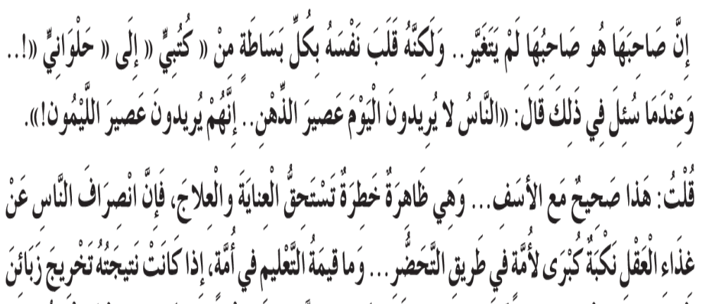
لُغة عربيّة / عصيرُ الذّهن
المقطعُ الثّاني للنّصّ

Slide 16
لُغة عربيّة / عصيرُ الذّهن
المقطعُ الثّاني للنّصّ
خطورةُ انصرافِ النّاسِ عن تغذيةِ العقولِ.
الفكرةُ الرّئيسةُ:
الشَّرحُ
يبدأُ عُنصرُ الحوارِ في هذهِ القصَّةِ بين الكاتبِ وعصاه، حيثُ يتركُ الكاتبُ العنانَ لعصَاه للتَّكلِّمِ عن أزمةِ القراءةِ التي شغلَتْ تفكيرَهُ والتي تُعدُّ مشكلةً من مشكلاتِ السَّاعةِ بلا جدالٍ. جيلٌ ينصرفُ عَن القِراءةِ المفيدةِ إلى فُنونٍ من اللَّهوِ والعبثِ لا تنفعُ ولا تفيدُ، ويَضيقُ بِعُصَارةِ الفِكرِ التي تُطفئُ ظمَأَ العقلِ، وتُرطِّبُ جفافَ القلبِ؛ ليُقْبلَ على كلِّ مَا مِن شَأنِهِ أنْ يُذبِلَ نَضارةَ العقولِ، ويغلِقَ منافذَ القلوبِ.

Slide 17
لُغة عربيّة / عصيرُ الذّهن
معاني مُفرداتِ المقطعِ الثَّاني
أتعرّفُ الـمعاني السَّياقيّةَ للمفرداتِ من خلالِ الجدولِ الآتي:
المعنى
الكلمةُ
الممتلئةُ
العامرةُ
محلّ التّجارة
حانوت
جمع مُرطِّب: مشروباتُ حارّةُ أو مثلجةُ
الـمُـرَطّباتُ
صانعُ الحلوى وبائعُها
الحلوانيّ
الفَهْمُ والعقْلُ. والجمعُ : أذْهان.
الذِّهْنُ
التَّقدمُ والازدهارُ
التَّحضُّر

Slide 18
لُغة عربيّة / عصيرُ الذّهن
الأساليبُ اللّغوية في المقطَعِ الثَّاني
أبيّن نوع الأسلوب والغرض منهُ في الأمثلةِ الآتيةِ:
نوع الأسلوب والغرض منه | المثال
 | هل رأيتَ هذه المكتبةَ العامرةَ بالكتبِ كيف تحوَّلت أخيرًا إلى حانوت؟
 | إنَّ صاحبها هو صاحبها لمْ يتغير.
أسلوبُ استفهام، الغرضُ منه الأسى والحسرة .
أسلوبُ توكيد، الغرضُ منْه تأكيد المعنى وإبرازه.

Slide 19
لُغة عربيّة / عصيرُ الذّهن
الصُّورُ الخياليَّةُ في المقطعِ الثَّاني
أُوضّحُ الصّورَ الخياليّةُ فيما يأتي:
نوعُ الأسلوبُ والغرض منه | المثالُ
 | النّاسُ لا يريدونَ اليومَ عصيرَ الذِّهنِ.
 | فإنَّ انصرافَ النّاسِ عن غذاءُ العقلِ نكبةٌ كبرى.
شَبَّهَ الكاتبُ فوائدَ القراءةِ الّتي تُرطبُ جفافَ القلبِ والعقلِ بالعصيرِ الذي يحتسيهِ الانسانُ ؛ ليستمتعَ بطعمهِ وحلاوتِهِ.
شَبَّهَ الكاتبُ حاجةَ العقلِ إلى الفكرِ والمعرفةِ بالإنسانِ الذي يحتاجُ إلى الغذاءِ؛ ليشبعَ حاجتَهُ من الطَّعامِ والغذاءِ.

Slide 20
لُغة عربيّة / عصيرُ الذّهن
أقرأُ المَقْطَعَ الثَّاني جيّدا، ثمّ أُجِيبُ عن الأسْئلةِ الآتيةِ:
نشاط: (4 دقائق)
1- أعلّلُ تحوّلَ المكتبةِ إلى مَحلّ لبيعِ المرَطِّباتِ.
لأن النّاسَ أصبحوا لا يهتمونَ بعصير الذَّهن (غذاء العقل)، بل يهتمونَ بعصيرِ الليمونِ (غذاء الجسم).
.............................................................................................................................
2- ما المقصودُ بعصيرَ الذّهْن؟
القِراءةُالمفيدةُ التي تنفعُ وتفيدُ صاحبَها، وتوسعُ فكرَه ومدارِكَه.
.............................................................................................................................
3- لماذا شبَّه الكاتبُ فوائدَ القراءةِ بالعصيرِ؟
لأنَّ كِليهما مفيدٌ للإنسانِ.
.............................................................................................................................

Slide 21
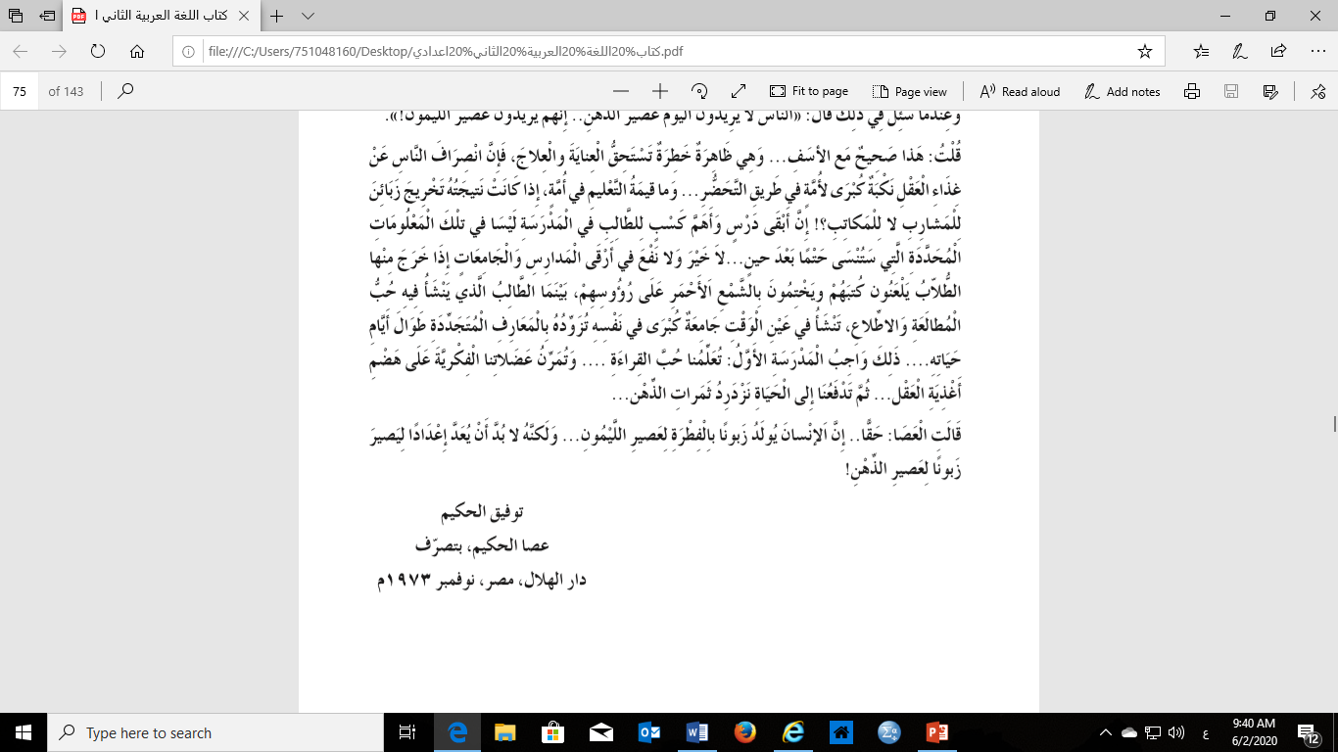
لُغة عربيّة / عصيرُ الذّهن
المقطع الثّالثُ للنّصّ

Slide 22
لُغة عربيّة / عصيرُ الذّهن
المقطعُ الثّالثُ للنّصّ
واجبُ المدارسِ والجامعاتِ في إعدادِ جيلِ محبّ للقراءةِ والاطّلاعِ.
الفكرةُ الرّئيسةُ:
الشَّرحُ
يُكملُ الكاتبُ الحوارَ بينَه وبين عصاه حولَ موضوعِ أزمةِ القراءةِ التي شغلتْ تفكيرَهُ، إنَّها مشكلةٌ من مشكلاتِ السَّاعةِ جيلٌ ينصرفُ عن القراءةِ المفيدةِ إلى فنونٍ من اللَّهو والعبثِ لا تنفعُ ولا تفيدُ. ماذا حدثَ لهذا الجيلِ، وماذا نفعلُ من أجلهِ، وكيف نهديهِ إلى معالمِ الطريقِ؟ إنَّنا نستطيعُ أن ننفذَ إلى مكامنِ الداءِ في جسمِ هذا الجيلِ المريضِ، ونستطيعُ أن نضعَ أيديَنا على مصدرِهِ ونستطيعُ بعد هذا كلِّه أَن نصفَ العلاجَ الناجحَ والدواءَ المفيدَ الذي يتمثَّلُ في تنميةِ وتعظيمِ دَورِ المدارسِ والجامعاتِ في تنميةِ حُبِّ القراءةِ والمطالعةِ لدى الطلابِ.

Slide 23
لُغة عربيّة / عصيرُ الذّهن
معاني مُفرداتِ المقطعِ الثَّالثِ
أتعرّفُ الـمعاني السَّياقيّةَ للمفرداتِ من خلال الجدولِ الآتي:
المعنى
الكلمةً
دَخْلٌ / خبرةٌ ومعرفةٌ
كَسْب
لازمٌ أو واجبٌ فعلُه
حتْمًا
أعلى / أرفع
أرْقى
نبْتلعُها بِسُرْعَةٍ
نزْدَرِد

Slide 24
لُغة عربيّة / عصيرُ الذّهن
الأساليبُ اللّغويةُ في المقطَعِ الثَّالثِ
أبيّنُ نوعَ الأسلوبِ والغرضَ منهُ في الأمثلةِ الآتيةِ:
نوع الأسلوب والغرض منه | المثال
 | لا للمكاتبِ - لا خيرَ- لا نفعَ.
 | ما قيمةُ التّعليمِ في أُمّـــةٍ، إذا كانت نتيجتُه تخريجِ زبائنَ للمشاربِ لا للمكاتبِ؟
أسلوبُ نفي، الغرضُ منْه نقضُ فكرةٍ وإنكارِها.
أسلوبُ استفهامٍ، الغرضُ منه السخرية والتهكم.

Slide 25
لُغة عربيّة / عصيرُ الذّهن
الصُّورُ الخياليَّةُ في المقطعِ الثَّالث
أُوضّحُ الصّورَ الخياليّة فيما يأتي:
نوعُ الأسلوبِ والغرضُ منه | المثالُ
 | وتُمَرِّنُ عضلاتِنا الفكريةَ على هضم أغذية العقل.
 | وتُمَرِّنُ عضلاتِنا الفكريةَ على هضم أغذية العقل.
شبّهَ الكاتبُ أهميةَ القراءةِ في تنميةِ الجوانبِ الفكريَّةِ لدى الانسانِ بإنسانٍ يتدربُ كلَّ يومٍ لتنميةِ عضلاتِهِ.
شبّه الكاتِبُ المعلوماتِ والمعارفَ العلميَّةَ التي يتزودُ الانسانُ بها نتيجةً لحبِّهِ للقراءةِ بالغذاءِ الذي يتناولُهُ الانسانُ ليساعدَهُ في تنميةِ الجوانبِ العقليَّةِ لديه.

Slide 26
لُغة عربيّة / عصيرُ الذّهن
نشاط: (4 دقائق)
أقرأُ المَقْطَعَ الثَّالثَ جيّدا، ثمّ أُجِيبُ عن الأسْئلةِ الآتيةِ:
1- كيفَ يرى الكاتبُ وظيفةَ التّعليمِ كما فهمتَ من المقطعِ الثَّالثِ للنّصّ؟
يرى الكاتبُ أن وظيفةَ التّعليمِ، هي تخريجُ أجيالٍ محبةٍ للقراءةِ والمطالعةِ لا للأكلِ والشُّربِ.
.............................................................................................................................
2- بيَّنَ الكاتبُ وظيفةَ المدرسةِ ودورَها في المجتمعِ. أوضِّحُ هذا الدورَ.
تزويدُ الطُّلابِ بالمعارفِ المتجدّدةِ، وتنميةُ حبِّ القراءة والمطالعةِ في نفوسِهِم.
.............................................................................................................................
3- المعارفُ والمعلوماتُ مفيدةٌ للإنسانِ بشروطٍ. أستخلصُ هذه الشروطَ في ضَوءِ فهمِي للفِقْرَةِ.
أن تكونَ متجدّدةً، ومرتبطةً بحياةِ الإنسانِ، وأن يتمَّ استغلالُها وتطبيقُها؛ لتسهيلِ حياتِه.
.............................................................................................................................

Slide 27
لُغة عربيّة / عصيرُ الذّهن
النّشاطُ الختاميّ (8د)
بعد أن فهمتَ النّصَّ أُجيبُ عمّا يأتي:
1- ما القضيةُ التي تناولَها الكاتبُ في النَّصِّ؟
واقعُ الثّقافةِ والتّعليمِ في عصرِنا.
2- أرتّبُ الأفكارَ الرّئيسةَ الآتيةَ بحَسَبِ ورودِها في النصّ:
( ) خطورةُ انصراف النّاسِ عن تغذيةِ العقول.
( ) واجبُ المدارسِ والجامعاتِ في تنميةِ القراءةِ لدى الأجيال.
( ) وصْفُ الكاتبِ لعَصَاه ومدى ارتباطِه بها.
2
3
1

Slide 28
لُغة عربيّة / عصيرُ الذّهن
3- أختارُ الإجابة الصّحيحة ممّا يأتي:
- " إنَّ عصاي معي دائمًا" نوع الأسلوب السَّابق.
أ. أسلوب استفهام. ب. أسلوب تعجب. ج. أسلوب توكيد.
- "لمْ أحملْ سواها قط" نوع الأسلوب السَّابق.
أ. أسلوب نفي. ب. أسلوب شْرط. ج. أسلوب تعجب.
4- ما العاطفةُ الـمسيطرةُ على الكاتب في النّصّ؟
الحزنُ والتَّحسُّرُ على فقدانِ الأجيالِ لحبِّ للقراءةِ.
5- ما القيمة المستفادة من النّصّ؟
أهمية القراءة والمطالعة في بناء الأجيال.

Slide 29
انتهى الدَّرس
Notes:
توظيف الرؤوس المرقمة

